Slide 1
Metodología de Denavit-Hartenberg

Slide 2
Metodología de Denavit-Hartenberg
La convención o metodología de Denavit-Hartenberg (DH) permite establecer la ubicación de los sistemas de referencia de los eslabones en los sistemas robóticos articulados, ya sean prismáticas o de revolución, con cadenas cinemáticas abiertas.
Jacques Denavit y Richard Hartenberg introdujeron esta convención en 1955 con el propósito de estandarizar la ubicación de los sistemas de referencia de los eslabones de un robot.

Slide 3
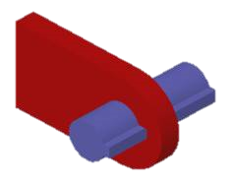
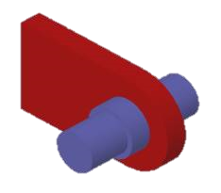
¿Cuál es cual?

Slide 4
Metodología de Denavit-Hartenberg
Parámetros DH
Se trata de una metodología ampliamente utilizada en el ámbito académico y de investigación en robótica que permite definir las transformaciones relativas entre eslabones con tan solo cuatro parámetros, siendo éste el número mínimo de parámetros para configuraciones genéricas.

Slide 5
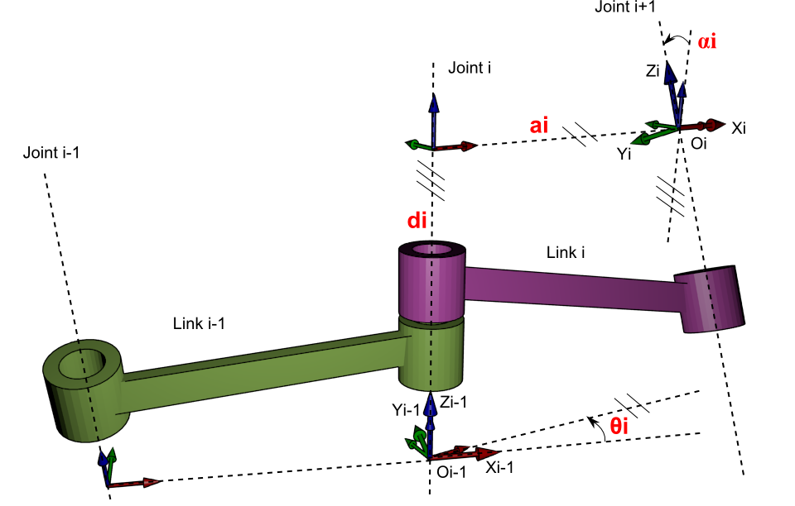

Slide 6
Metodología de Denavit-Hartenberg
Para la representación Denavit - Hartenberg en Cinemática Directa se requieren 4 parámetros: a(i), alfa(i), teta(i), d(i)
2 relativos a la forma y tamaño del eslabón: a(i), alfa(i)
2 describen posición relativa del eslabón respecto a su predecesor: teta(i), d(i)

Slide 7
Metodología de Denavit-Hartenberg
Los parámetros de forma y tamaño quedan determinados en tiempo de diseño. Los parámetros de posición relativa varían
teta(i) es variable si la rotación es articular (d(i) Constante)
d(i) variable si la rotación es prismática (teta(i) Constante)

Slide 8
Metodología de Denavit-Hartenberg
Algoritmo Denavit-hartemberg para Robot Antropomorfo con tres grados de libertad.
PROXIMAMENTE . . .

Slide 9
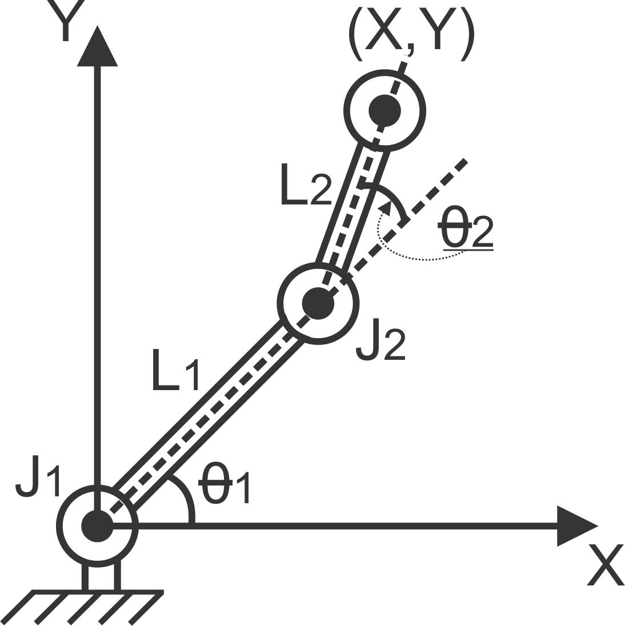


Examenjercicio
Determinar la posición del elemento final del robot.
Cuando:
Longitudes L1 = 4 y L2 = 2.
$θ_{1}=θ_{2}$ tienen una variación constante de 20° a 85°
Utilizando los valores proporcionados, determinar la grafica de configuración espacial para:
$θ_{1}=20°$ y $θ_{2}=20°$
$θ_{1}=85°$ y $θ_{2}=85°$
NOTA: Realizar capturas de pantalla de las graficas obtenidas en los análisis como evidencia.

Slide 10
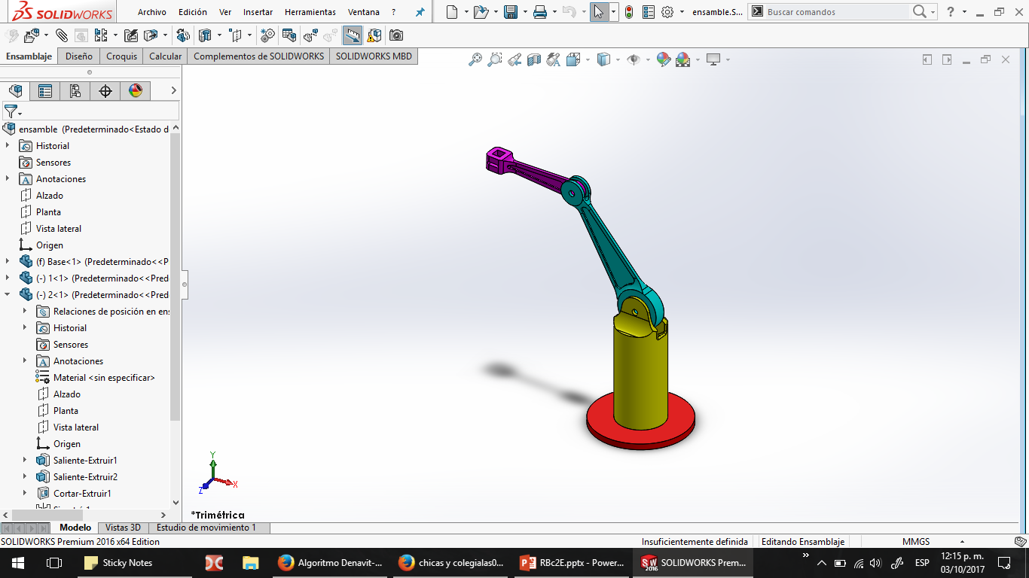
Metodología de Denavit-Hartenberg
Algoritmo Denavit-hartemberg para Robot Antropomorfo con tres grados de libertad.

Slide 11
Metodología de Denavit-Hartenberg
Identifcar cada uno de los eslabones que componen el robot.
Se deben enumerar empezando desde el cero el cual sera la base fija del robot.

Slide 12
3
2
1
0

Slide 13
Metodología de Denavit-Hartenberg
Numerar las aticulaciones.
Empezar desde el 1 y desde abajo.

Slide 14
3
2
1

Slide 15
Metodología de Denavit-Hartenberg
Identificar el eje de cada articulacipon.

Slide 16
Z2
Z1
Z0

Slide 17
Metodología de Denavit-Hartenberg
El eje corresponde al eje z del sistema de corrdenadas, colocar los ejes restantes haciendolos coincidir con la regla de la mano derecha.

Slide 19
Metodología de Denavit-Hartenberg
OBTENER THETA COMO EL ANGULO QUE HAY QUE GIRAR EN TORNO A z PARA QUE Xi-1 y Xi queden paralelos.

Slide 20



$$θ_{3}$$
$$θ_{2}$$
$$θ_{1}$$

Slide 21
Metodología de Denavit-Hartenberg
Obtener D a lo largo del eje z0 hasta que se intercepte con x1

Slide 22

$$L_{1}$$

Slide 23
Metodología de Denavit-Hartenberg
Obtener a como la distancia que va desde la intersección de Z del sistema de coordenadas anterior con x del sistema de coordenadas actual hasta la interseccion con el siguiente sistema de coordenadas

Slide 24


$$L_{3}$$
$$L_{2}$$

Slide 25
Metodología de Denavit-Hartenberg
Obtener alfa como el angulo de separación del eje z del sistema de coordenadas anterior y del eje z del sistema de corrdenadas actual medido en un plano perpendicula al eje x del sistema de coordenadas actual utilizando la regla de la mano derecha.

Slide 26

$$L_{3}$$
$$L_{2}$$
$$α_{1}$$
90 gradillos

Slide 27
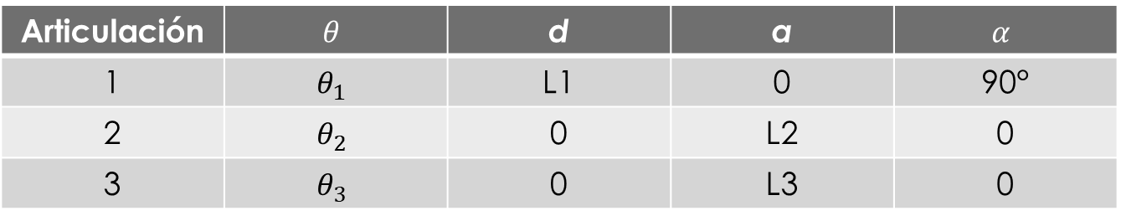
Metodología de Denavit-Hartenberg
Una vez identificados todos y cada uno de los parametros tenemos el producto final que es nuestra tabla de parametros DH.
Articulación | $$θ$$ | d | a | $$α$$
1 | $$θ_{1}$$ | L1 | 0 | 90°
2 | $$θ_{2}$$ | 0 | L2 | 0
3 | $$θ_{3}$$ | 0 | L3 | 0

Slide 28
Fin del método DH

Slide 29
Planificación de trayectorias y programación de funciones

Slide 30
Planificación de trayectorias
¿Para que sirve?:
Sabiendo el punto inicial de un robot, la planificación de trayectorias no dice que camino debe seguir este para llegar a su posición final asignada.
Cinemáticas y Dinámicas

Slide 31
programación de funciones (lenguajes de programación de robots).

Slide 32


Examenjercicio
Determinar la posición del elemento final del robot.
Cuando:
Longitudes L1 = 50 y L2 = 23.
$θ_{1}=θ_{2}$ tienen una variación constante de 2° a 65°
Utilizando los valores proporcionados, determinar la grafica de configuración espacial para:
$θ_{1}=12°$ y $θ_{2}=45°$
$θ_{1}=84°$ y $θ_{2}=90°$
NOTA: Realizar capturas de pantalla de las graficas obtenidas en los análisis como evidencia.

